Slide 1
ZMIANA STAWKI ZA GOSPODAROWANIE ODPADAMI KOMUNALNYMI W GMINIE CHOJNA

Slide 2
System gospodarowania odpadami komunalnymi na terenie gminy Chojna
Właściciele nieruchomości obowiązani są ponosić na rzecz gminy, na terenie której położone są ich nieruchomości, opłatę za gospodarowanie odpadami komunalnymi.
Gmina, w zamian za opłatę, organizuje system gospodarki odpadami, który umożliwi mieszkańcom prowadzenie selektywnej zbiórki odpadów surowcowych, zielonych, niebezpiecznych i wielkogabarytowych.
Gminy organizują przetargi na odbiór lub na odbiór i zagospodarowanie odpadów w ramach realizowanego systemu, w wyniku których wyłaniane są firmy wywozowe obsługujące całą gminę.

Slide 3
Koszty utrzymania systemu gospodarowania odpadami
Gmina, za opłatą, organizuje system gospodarki odpadami i pokrywa koszty jego funkcjonowania, obejmujące:
zapewnienie pozbywania się wszystkich rodzajów odpadów komunalnych od właścicieli nieruchomości (odbieranie, transport, przyjmowanie w PSZOK, przyjmowanie w inny sposób),
tworzenie i utrzymanie PSZOK,
obsługę administracyjną systemu,
edukację ekologiczną,
wyposażenie nieruchomości w worki (fakultatywnie),
usunięcie odpadów komunalnych z miejsc nieprzeznaczonych do ich składowania i magazynowania.

Slide 4
Ustalenie opłaty za gospodarowanie odpadów
Rada gminy, w drodze uchwały, ustala stawki opłat za odpady – art. 6k. ust. 1 pkt 1 ustawy z dnia 13 września 1996 r. o utrzymaniu czystości i porządku w gminach)
Rada gminy, określając stawki opłaty za odpady, bierze pod uwagę m. in.:
liczbę mieszkańców zamieszkujących daną gminę,
ilość wytwarzanych na terenie gminy odpadów komunalnych,
koszty funkcjonowania systemu gospodarowania odpadami komunalnymi.

Slide 5
Metoda naliczania opłaty
Uchwała rady gminy – dokonanie wyboru metody ustalenia opłaty, ustalenie stawki opłaty.
Metody ustalania opłaty za gospodarowanie odpadami komunalnymi:
od liczby mieszkańców zamieszkujących daną nieruchomość (kwota za zagospodarowanie odpadami oraz ich wywóz dzielona jest na liczbę mieszkańców, co daje kwotę na jednego mieszkańca – metoda stosowana w gminie Chojna),
od ilości zużytej wody z danej nieruchomości,
od powierzchni lokalu mieszkalnego,
od gospodarstwa domowego.

Slide 6
Powody wzrostu cen za gospodarowanie odpadami
Do kosztów mających wpływ na wysokość stawki opłaty za wywóz odpadów komunalnych należą:
wzrost cen usług wynikający m. in. ze wzrostu płacy minimalnej, cen energii, paliwa itp., robocizna – koszty związane z rosnącą w 2019 r. płacą minimalną, co wiąże się ze wzrostem opłaty w RIPOK (płacimy za każdą dostarczoną tonę odpadów);

Slide 7
Wzrost ceny za zagospodarowanie odpadów:
Powody wzrostu cen za gospodarowanie odpadami
Rok | 2018 | 2019 | 2020
Zmieszane | 370,00 zł | 440,00 zł | 570,00 zł
Segregowane | 680,00 zł | 700,00 zł | 740,00zł
Wielkogabarytowe | 680,00 zł | 700,00 zł | 740,00zł
PSZOK | 280,00 zł | 300,00 zł | 465,00 zł

Slide 8
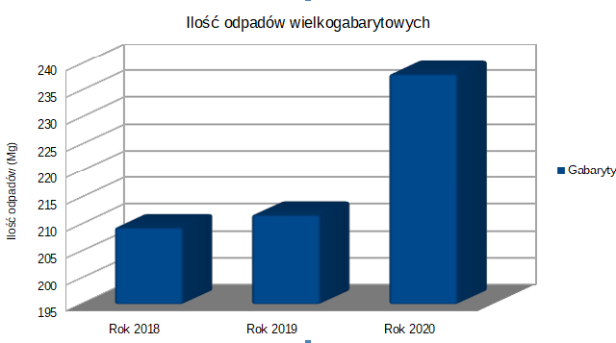
Powody wzrostu cen za gospodarowanie odpadami
wzrost ilości śmieci wytwarzanych na terenie gminy, (np. odpady wielkogabarytowe);
Powyższy wykaz przedstawia ilość odpadów wielkogabarytowych,
zebranych podczas zbiórek organizowanych w latach 2018 – 2020.

Slide 9
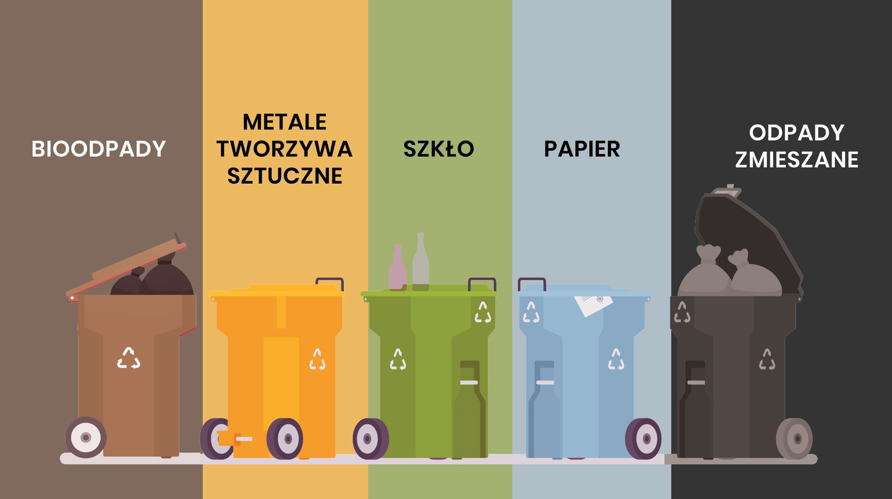
Powody wzrostu cen za gospodarowanie odpadami
wprowadzanie kolejnych frakcji odpadów odbieranych z nieruchomości – w 2013 r. śmieci odbierała jedna śmieciarka, obecnie jest to więcej osobnych odbiorów w różnej częstotliwości: zmieszane, selektywne (papier, szkło, tworzywa), gabaryty, zielone i bio (wzrost kosztów usług);

Slide 10
Powody wzrostu cen za gospodarowanie odpadami
wzrost opłaty marszałkowskiej za składowanie śmieci, od 2018 r. została wprowadzona „opłata za korzystanie ze środowiska”, tzw. „opłata marszałkowska” w wysokości 140 zł/tona; w 2019 r. opłata wzrosła do 170 zł/tona, a w 2020 r. została ustalona na poziomie 270 zł/tona.

Slide 11
Dochody i wydatki za odpady komunalne
Wysokość tej opłaty ma pokryć koszty zagospodarowania odpadów od momentu ich odebrania aż do ostatecznego ich przetworzenia w regionalnej instalacji przetwarzania odpadów komunalnych.
Na odbiorze odpadów komunalnych Gmina nie może zarabiać, ale też nie może do tych działań dopłacać.

Slide 12
Dochody i wydatki za odpady komunalne
Bilans systemu gospodarki odpadami:
 | 2018 [zł] | 2019 [zł] | Plan na 2020 r. [zł] | Wg stanu na dzień 31.10.2020 r. [zł] | Przewidywane wykonanie [zł]
Dochody | 1 726 622,13 | 2 107 197,08 | 2 486 718,00 | 2 103 402,13 | 2 524 082,56
Wydatki | 1 926 343,80 | 2 330 677,46 | 2 486 718,00 | 2 333 043,34 | 2 795 000,00
Różnica | -199 681,67 | -223 480,38 | 0,00 | -229 641,21 | -270 917,44
Zaległości mieszkańców | 151 233,53 | 185 827,28 | 185 827,28 | 238 720,83 | 252 000,00
Zaległości mieszkańców wynoszą około 10% przypisu

Slide 13
Dochody i wydatki za odpady komunalne
Stawka za gospodarowanie 1 Mg odpadów w 2021 r.:
 | cena [zł]
segregowane | 785,00
zmieszane | 675,00
PSZOK | 545,00
gabaryty | 785,00
Bilans systemu gospodarki odpadami - symulacja na 2021 r.:
 | stawka 19,50 zł/os. | stawka 28,50 zł/os.
Dochody | 2 494 440,00 | 3 645 720,00
Wydatki | 3 633 000,00 | 3 633 000,00
Różnica | - 1 138 560,00 | + 12 720,00
Pod warunkiem że wszystkie osoby ujęte w systemie uiszczą opłatę

Slide 14
Dochody i wydatki za odpady komunalne
Wymienione wyżej czynniki sprawiają, że różnica pomiędzy przychodami z opłaty „śmieciowej” a wydatkami na funkcjonowanie systemu z roku na rok rośnie (tylko w tym roku planowane wydatki wyniosą 2 795 000,00 mln zł, a przychody 2 524 082,56 mln zł).
Jako gmina nie mamy większego wpływu na ceny - jesteśmy pośrednikiem.
Pozostając przy stawce obowiązującej w 2020 r., tj. 19.50 zł, Gmina musiałaby dołożyć do systemu odbioru odpadów komunalnych - 1 138 560,00 zł, co stanowiłoby drastyczne naruszenie zasad budżetowania gospodarowania odpadami komunalnymi.
W związku z powyższym, stawka za odbiór odpadów komunalnych powinna zostać podwyższona.

Slide 15
Porównanie stawek opłat za odpady z terenu gmin, które mają ustaloną stawkę opłaty uzależnioną od liczby osób zamieszkujących nieruchomość:
Opłata w innych Gminach
Nazwa gminy | Podstawowa stawka za odpady segregowane [zł] | Podwyższona stawka opłaty w przypadku stwierdzenia braku segregacji [zł]
Dębno | 25.00 | 50.00
Trzcińsko-Zdrój | 26.00 | 78.00
Police | 29.00 | 58.00
Połczyn-Zdrój | 25.00 | 50.00
Świdwin | 26.00 | 52.00
Szczecinek | 27.00 | 108.00
Gierałtowice | 36.30 | 145.20
Będzin | 36.00 | 72.00
Tuczno | 30.00 | 60.00

Slide 16
Jak powstrzymać wzrost cen?
Przydomowy kompostownik – pamiętajmy, że samodzielne gospodarowanie bioodpadami, np. liśćmi, trawą, zmniejsza strumień śmieci, co może powstrzymać wzrost kosztów.

Slide 17
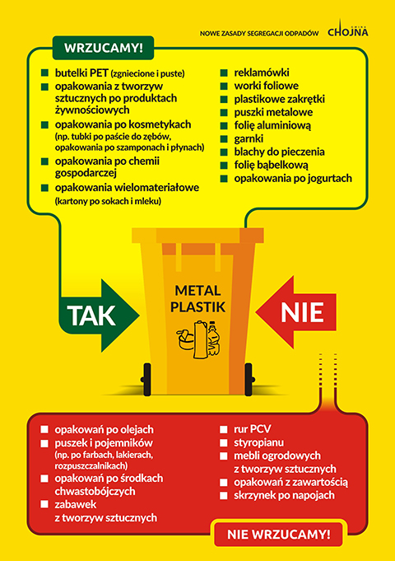
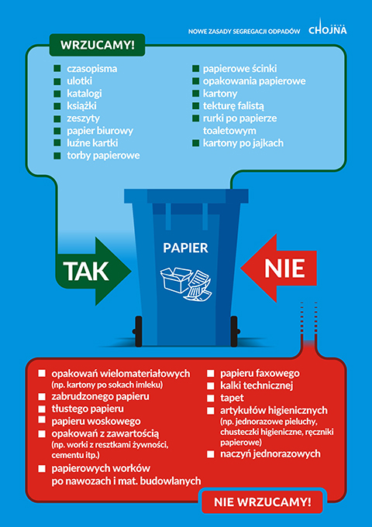
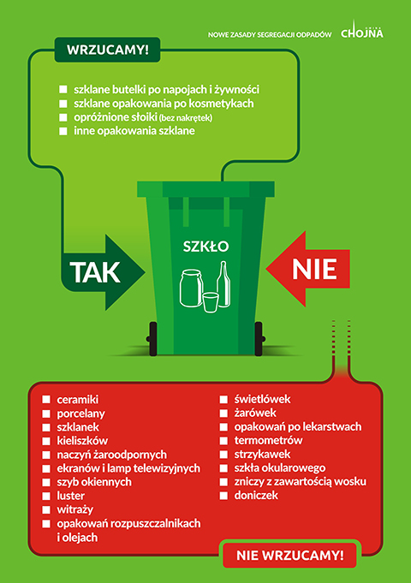
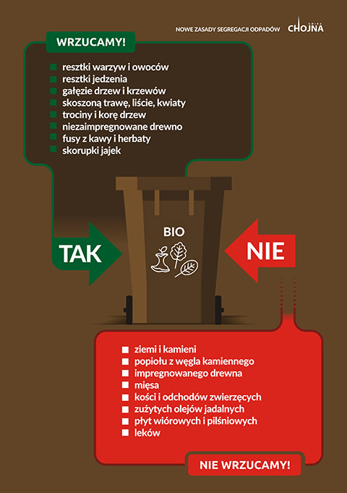
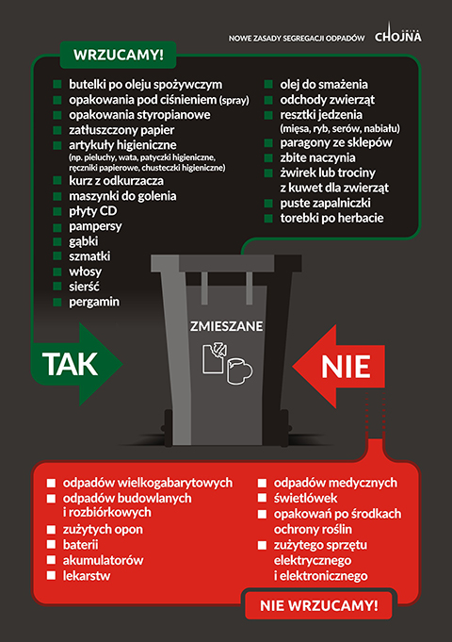
Jak powstrzymać wzrost cen?
Dokładna segregacja odpadów. Pamiętajmy, aby przestrzegać zasad segregacji.

Slide 18
Jak powstrzymać wzrost cen?
Ograniczenie liczby produkowanych odpadów.
Będąc na zakupach, starajmy się w miarę
możliwości, ograniczać ilość opakowań
i plastików, kupujmy więcej produktów
nieprzetworzonych.
Działania takie pozwolą ograniczyć
strumień śmieci.

Slide 19
Jak powstrzymać wzrost cen?
Rzetelne i uczciwe wypełnianie deklaracji śmieciowych.
Zgodnie z prawem, gmina nie może dopłacać do odbioru i utylizacji odpadów, tak by zmniejszyć koszty ponoszone przez mieszkańców.
Cena jest więc wysoka, a niestety może być jeszcze wyższa. Opłaty będą wzrastać, jeśli nie będziemy za śmieci płacili wszyscy.
Kwota, jaką wnosimy za odbiór odpadów zależna jest od liczby osób, które opłatę wnoszą. Jeśli nie zgłaszamy wszystkich domowników, opłaty ponoszą za nas inni.
To nie jest uczciwe i gmina dopilnuje, by takie sytuacje nie miały miejsca.
Koszt odbioru śmieci musi być ponoszony przez wszystkich, a nie wyłącznie przez część solidnych mieszkańców gminy.

Slide 20
Jak powstrzymać wzrost cen?
Liczba osób objętych systemem:
Rok | Liczba osób wg GUS | Liczba osób wg deklaracji
2018 | 13362 | 10636
2019 | 13258 | 10647
2020 | 13202 | 10660

Slide 21
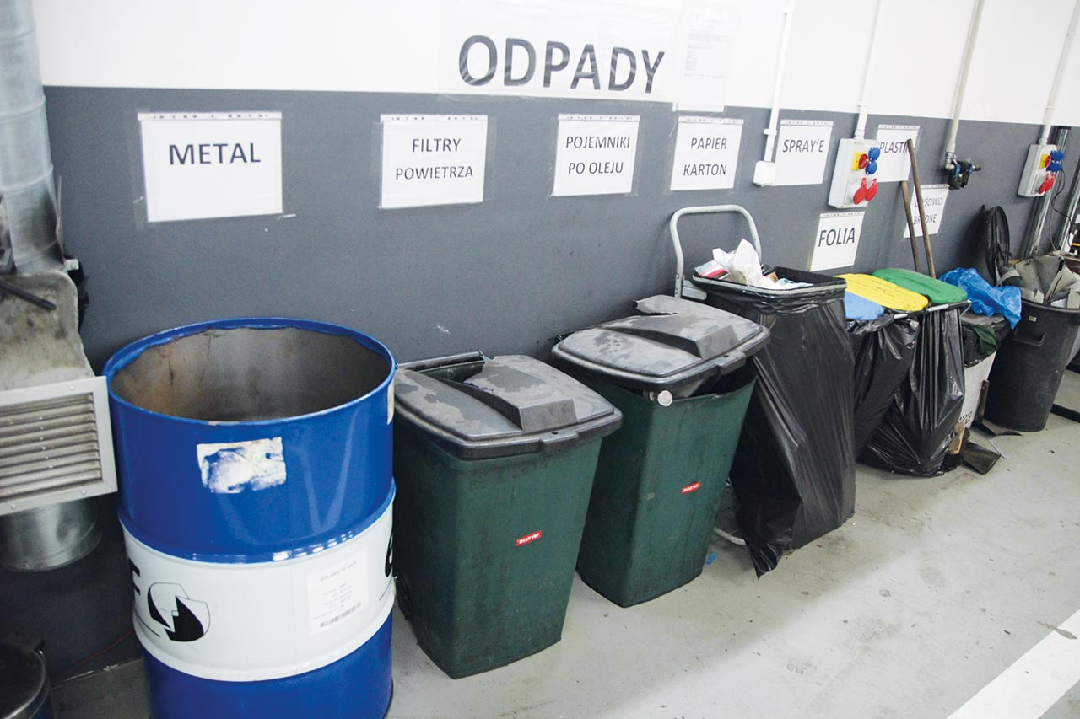
Jak powstrzymać wzrost cen?
Przestrzeganie przez przedsiębiorców zasady niemieszania odpadów z działalności gospodarczej z odpadami komunalnymi.
Prosimy także o czujność mieszkańców i zgłaszanie rażących takich przypadków.

Slide 22
Dziękuję za uwagę
tel: 91 414 10 35
e-mail: info@chojna.pl
bip.chojna.pl

